Slide 1
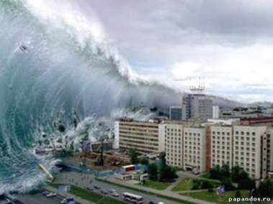
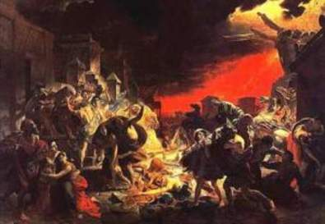
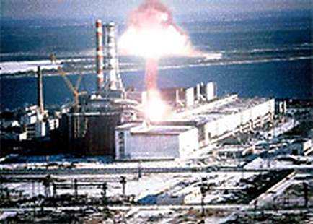
Надзвичайні ситуації, класифікація та
дії при їх виникненні

Slide 2
Навчальна мета:
вивчити основні поняття, класифікацію, небезпечні чинники надзвичайних ситуацій, їх вплив на екологічну безпеку та безпеку життя і здоров’я людей;
ознайомити учнів з системою цивільного захисту в Україні;
навчити учнів правилам поведінки і діям у екстремальних умовах надзвичайних ситуацій

Slide 3

План:
1
Поняття надзвичайних ситуацій.
2
Класифікація надзвичайних ситуацій.
3
Організація цивільного захисту в Україні.
4
Правила поведінки і дії у надзвичайних ситуаціях.

Slide 4


Що таке надзвичайна
ситуація?

Slide 5
НАДЗВИЧАЙНА СИТУАЦІЯ (НС)
порушення нормальних умов життя і діяльності людей на об’єкті або території, спричинене аварією, катастрофою стихійним лихом епідемією, епізоотією, епіфітотією, великою пожежею, застосуванням засобів ураження або іншою небезпечною подією, що призвели або можуть призвести до загибелі людей та/або значних матеріальних втрат
Закон України “Про цивільну оборону України”
загинуло внаслідок ДТП
6867
загинуло від пожеж
4027
потонуло
3863
загинуло на виробництві
1077

Slide 6
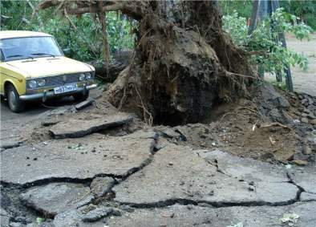
НС – це подія, порушення нормальних умов життя і діяльності людей на об’єкті або території, спричинених аварією, катастрофою, стихійним лихом або іншою небезпечною ситуацією, яка призвела (може призвести) до загибелі людей та (або) значних матеріальних збитків.

Slide 7
11.09.1927 – у Чорному морі стався землетрус силою у 9 балів. Ялта зазнала найбільших руйнувань: матеріальні збитки склали 25 млн. карбованців.
1985 – у Колумбії сталося виверження вулкану Руїс. Виник гігантський сель, який, пройшовши 40 км, захопив місто Армеро, у результаті – загинуло 22 тис. чол. і знищено 4,5 тис. будівель.
1914-1918 – під час Першої світової війни на австрійсько-італійському фронті в Альпах в лавинах загинуло близько 60 тис. солд. (більше, ніж у боях). У наш час середня річна кількість жертв лавин складає близько 150 чол.
26.04.1986 – вибух на Чорнобильській АЕС. У момент аварії загинув 31 чол. Загальна кількість жертв та потерпілих складає понад 500 тис. чол.
7.12.1988 – Вірменія, Спітак стався землетрус у 7 балів – 25 тис. чол. загинуло, близько 100 тис. поранено.
2001 – отруєння Тиси і Дунаю ціанідами. Концентрація ціаніду перевищила граничну припустиму норму в 300 разів.
11.03.2011 – землетрус у 9 балів та цунамі в Японії, кількість загиблих складає більш ніж 9 тисяч людей. Цунамі стало причиною аварії на АЕС "Фукусима-1".

Slide 8




НАДЗВИЧАЙНІ СИТУАЦІЇ
Наказ МНС від
22.04. 03 р. № 119
ПКМУ від
24.03.04 р. № 368
ДК 019-2001
Класифікація
за походженням
Класифікація
за показниками ознак
Класифікація
за рівнем
державний
регіональний
місцевий
об’єктовий
Ознаки НС
Порогові значення показників ознак для НС у транспортній, виробничій, сфері життєзабезпечення, у природному середовищі та інших сферах життєдіяльності людини:
кількість осіб, голів, факту виникнення події, тоннажу, часу, площі, або кількісний вираз перевищення ГДК
кількість загиблих
кількість постраждалих
кількість з порушеними
умовами життєдіяльності
- матеріальні збитки
Notes:
Content Layouts

Slide 9
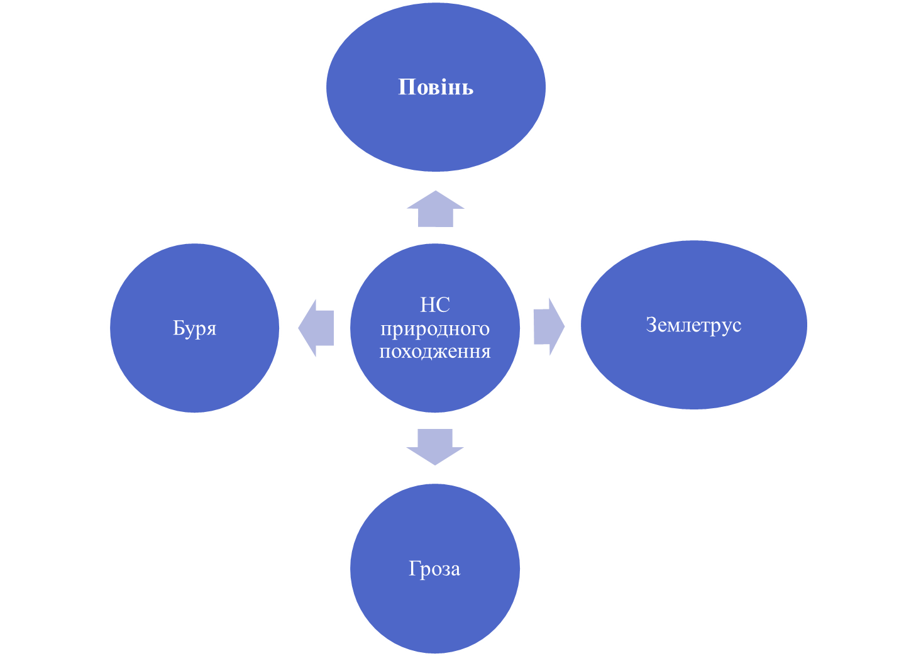
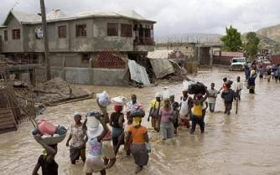
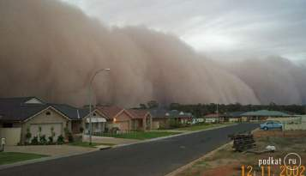
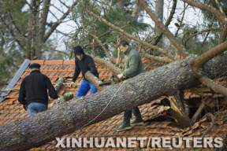

Slide 10
ГРОЗА - це грім і блискавка з дощем або градом. Під час грози зазвичай
ще й сильний вітер.
БУРЯ - вітер великої руйнівної сили, який дме тривалий час. Бурю ще
називають буревієм. Великої шкоди завдає буревій людині й природі:
руйнує будівлі, лінії електропередач, ламає дерева.
ЗЕМЛЕТРУС – це коливання земної поверхні, що виникають унаслідок
підземних поштовхів величезної сили. Землетруси здебільшого виникають у гірській місцевості. На рівнинній місцевості вони бувають рідко і невеликої сили. Під час слабкого землетрусу в будинках дзенькотить посуд, розгойдуються люстри, хитаються меблі… Під час сильних – пошкоджуються будинки: руйнуються дахи, обвалюються стелі, тріскаються стіни.
ПОВІНЬ – це розлиття річки під час таяння снігу, льоду або від тривалих
дощів і злив. Найчастіше повені бувають у тих селах і містах, які розміщені на берегах річок.

Slide 11
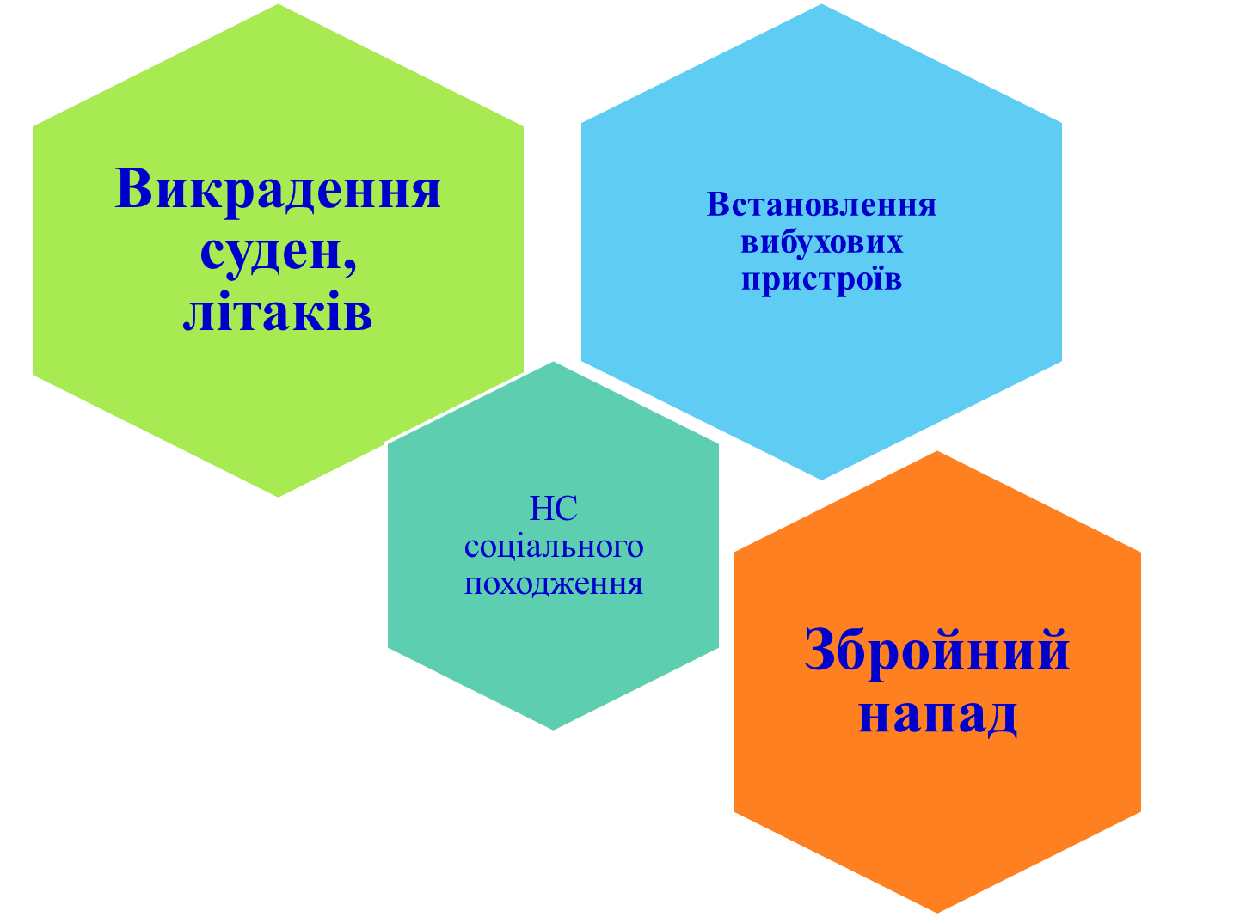
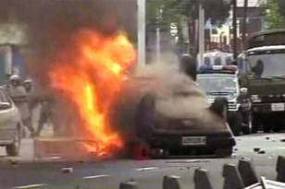

Slide 12
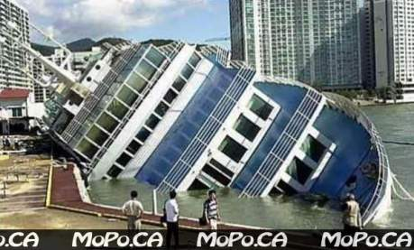
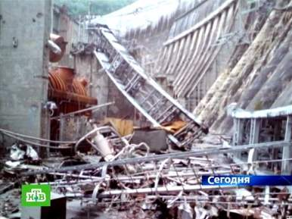
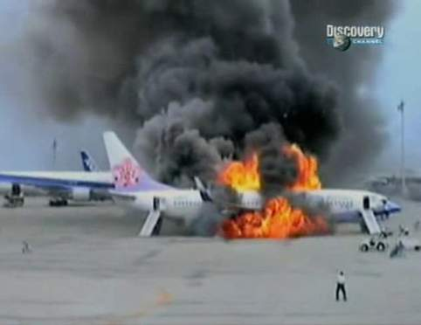
промислові, транспортні аварії (катастрофи)
з вибухом
аварії з
викидом небезпечних хімічних, радіоактивних, біологічних речовин
пожежі
НС
техногенного походження
гідродинамічні аварії на греблях, дамбах
раптове руйнування споруд і будівель
аварії на інженерних мережах

Slide 13
Критерії визначення рівня надзвичайної ситуації
Рівень НС | Загинуло, осіб | Постраждало, осіб | Порушено умови життєдіяльності населення понад 3 доби, осіб
Державний | 10 | 300 | 50 тис.
3 урахуванням збитків | 5 | 100 | 10 тис.
Територіальне поширення | НС поширилась або може поширитись на територію інших держав НС поширилась на територію двох регіонів, а для її ліквідації необхідні ресурси в обсягах, що перевищують можливості цих регіонів, але не менше ніж 1 % видатків їх бюджетів
Регіональний | 5 | 100 | 10 тис.
3 урахуванням збитків | 3 - 5 | 50 - 100 | 1 - 10 тис.
Територіальне поширення | НС поширилась на територію двох регіонів, а для її ліквідації необхідні ресурси в обсягах, що перевищують можливості цих регіонів, але не менше ніж 1 % видатків їх бюджетів
Місцевий | 2 | 50 | 1 тис.
3 урахуванням збитків | 1 - 2 | 20 - 50 | 100 - 1 тис.
Територіальне поширення | НС поширилась на територію, загрожує довкіллю, населеним пунктам, спорудам, а для її ліквідації необхідні ресурси в обсягах, що перевищують можливості цього об'єкта
Об'єктовий | Критерії надзвичайної ситуації не досягають зазначених показників

Slide 14
Основні причини виникнення НС в Україні
Причини поділяються на природні та людський фактор. Природні:
стихійні лиха – землетруси; повені; селеві потоки; зсуви; сильний вітер, снігопад, хуртовина, бурі та інші явища природи, що виникають як правило раптово; пожежі (лісові і торф'яні).
Людський фактор:
велика кількість промислових підприємств;
зміна довкілля внаслідок природокористування (забруднення, вичерпність ресурсів);
зниження виробничої і технологічної дисципліни працівників;
незадовільний стан збереження, утилізації та захоронення високотоксичних, радіоактивних та побутових відходів;
недостатня увага відповідальних керівників до проведення заходів, спрямованих на запобігання надзвичайним ситуаціям;
дефіцит кваліфікованих кадрів.

Slide 15
Основні причини виникнення надзвичайних ситуацій в Україні:
велика кількість промислових підприємств;
зниження виробничої і технологічної дисципліни працівників;
незадовільний стан збереження, утилізації та захоронення високотоксичних, радіоактивних та побутових відходів;
недостатня увага відповідальних керівників до проведення заходів, спрямованих на запобігання надзвичайним ситуаціям;
низька професійна підготовка працівників та населення до дій в умовах надзвичайних ситуацій;
дефіцит кваліфікованих кадрів.

Slide 16
Інформація про надзвичайні ситуації в Україні за період 2004 - 2009 роки
Надзвичайні ситуації | 2004 | 2005 | 2006 | 2007 | 2008 | 2009
Загальна кількість, з них: | 286 | 368 | 364 | 368 | 312 | 264
Техногенного характеру | 156 | 212 | 207 | 196 | 165 | 130
Природного характеру | 100 | 129 | 137 | 152 | 126 | 117
Інші | 30 | 27 | 20 | 20 | 21 | 17
Загинуло осіб | 412 | 456 | 463 | 614 | 587 | 356
Постраждало осіб | 2330 | 1580 | 1046 | 1377 | 959 | 1511
Notes:
16

Slide 17
НС, характерні для міста Києва
Аварії на підприємствах.
Аварії на комунікаціях (мережах).
Пожежі.
Снігопади.
Грози.
Землетруси, зсуви.
Терористичні прояви.

Slide 18

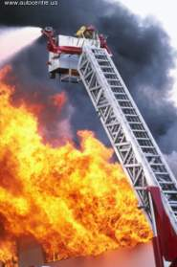
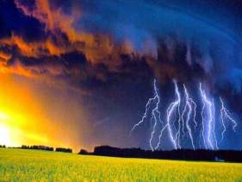
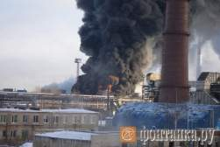
Поєднайте значення з малюнком
Аварія
Пожежа
Гроза
Цунамі
Землетрус
3
1
4
2
5

Slide 19
ПРАВОВА РЕГЛАМЕНТАЦІЯ ЦИВІЛЬНОГО ЗАХИСТУ
Реалізація державної політики у сфері цивільного захисту, спрямованої на забезпечення безпеки та захисту населення і територій, матеріальних і культурних цінностей та довкілля від негативних наслідків надзвичайних ситуацій у мирний час та в особливий період
Єдина
державна
система
цивільного
захисту
(ЄДС ЦЗ)
Цивільна оборона
України (ЦО)
ЄДС органів
виконавчої влади з питань
запобігання і реагування на
НС техногенного та
природного характеру
(ЄДС НС)
Надзвичайні ситуації та події, несприятливі побутові або нестандартні ситуації

Slide 20
Організація цивільного захисту в Україні
Начальник ЦЗ України – Прем’єр-міністр України
Територіальна підсистема
Кабінет Міністрів України
Рада національної безпеки і оборони України
Державна комісія ТЕБ та НС
Спеціальна Урядова комісія з ліквідації НС
(у разі необхідності)
Начальник ЦЗ області, Києва,
Севастополя
Функціональна
підсистема
Облдержадміністрація, Києва,
Севастополя
Заступник НЦЗ України – Міністр МНС України
НЦЗ міністерств, відомств
Обласна комісія ТЕБ та НС,Києва,
Севастополя Спеціальна обласна комісія з ліквідації НС (у разі необхідності)
МНС України
Державний нагляд у сфері ЦЗ, органи оперативного реагування на НС, органи мінімізації НЧК
Міністерства, відомства
Спеціально уповноважений орган управління ЦЗ
ГУ ЦЗ облдержадміністрації,
Києва, Севастополя
Сили та засоби
Навчальні заклади ЦЗ
Сили та засоби
Сили та засоби
Заступник НЦЗ області – начальник ГУ МНС в області
ГУ МНС в області: органи держнагляду у сфері ЦЗ та техногенної безпеки,пожежної безпеки, оперативного реагування на НС, мінімізації НЧК
Райдержадміністрації, міськради
Регіональні і місцеві органи міністерств, відомств
НЦЗ районів міст, міських районів
Сили та засоби
Навчальні заклади ЦЗ
Спеціальний уповноважений орган ЦЗ
Спеціальні районна (міські) комісії з ліквідації НС
(у разі необхідності)
Районні (міські) комісії ТЕБ та НС
Заступник НЦЗ районів, міст, міських районів начальників управлінь (відділів)
Управління (відділи) МНС в районах, містах, міських районах: районні (міські) органи держнагляду у сфері ЦЗ, оперативного реагування на НС, мінімізації НЧК
Служби, сили та засоби
Управління (відділи) ЦЗ
Сили та засоби
НЦЗ ОГД – керівник ОГД
Комісія з питань НС
Спеціальна Комісія з ліквідації НС (за необхідності)
Структурний підрозділ ОГД або
спеціально призначена особа з питань НС
комісія з НС
Служби, сили та засоби ЦЗ ОГД

Slide 21
ЩОРІЧНО В УКРАЇНІ:
виникає пожеж – понад 40 000 од.;
під час пожеж гине – 3200 осіб;
одержує травми – майже 2000 осіб;
прямі матеріальні збитки від пожеж – 480 000 000 грн.

Slide 22
Причини пожеж в Україні:
необережне поводження з вогнем - 52%;
порушення правил монтажу і експлуатації електроустаткування та побутових електроприладів - 24%;
порушення правил експлуатації приладів опалення - 9%;
пустощі дітей з вогнем - 2%;
підпали - 5%.

Slide 23

Причини пожежі

Slide 24





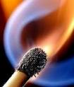


необережне поводження з вогнем;
порушення правил експлуатації електроприладів і електроустаткування;
замикання електропроводки;
залишені вогнища;
витік газу;
залишена свічка;
неуважність в поводженні з піротехнічними засобами;
кинута сигарета, сірник;
блискавка.

Slide 25
Небезпечні супутники вогню

Slide 26
Отруйний дим.
Висока температура.
Погана видимість.
Паніка і розгубленість.
Поразка електричним струмом.
Обвалення конструкцій.

Slide 27
Дії під час ГРОЗИ:
*не виходити з дому, зачинити вікна, двері і димоходи, подбати, щоб не було протягу, який може привернути кульову блискавку;
*не можна стояти біля (під) дерев, опор лінії електропередач, будівель і споруд, високих парканів, стовпів, щогл, проводів, бігти у відкритому полі;
*радіо, телевізори та іншу техніку вимкнути з електромережі (розетки);
*не можна топити піч, бо дим, що виходить з труби може привернути блискавку.

Slide 28
Дії під час ЗЕМЛЕТРУСУ:
*при перебуванні у будинку негайно вийти з нього. Ліфтом користуватися не можна, він може зупинитися між поверхами;
*якщо немає можливості покинути будинок-стати біля несучої стіни, в двірному пройомі. Ні в якому разі не виходити на балкон!

Slide 29
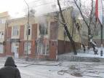
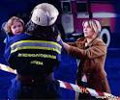
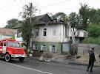


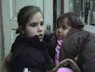
ПРАВИЛА БЕЗПЕЧНОЇ ПОВЕДІНКИ ПРИ ПОЖЕЖАХ

Slide 30
Негайно покинути будинок, використовуючи для цього основні і запасні виходи.
Оповістити оточуючих (сусідів) про небезпеку.
Повідомити про пожежу до служби «101».
Якщо вогнище пожежі невелике, до прибуття пожежної команди спробуйте загасити його наявними підручними засобами.
Зберігайте спокій, здатність швидко оцінювати обстановку і приймати правильні рішення.
Проходячи через приміщення, що горять, накрийтеся з головою мокрою матерією, через задимлені приміщення рухайтеся повзучи або пригнувшись, закривши рот і ніс вологою ганчіркою - менше вірогідність задихнутися в диму.
Якщо на вас спалахнув одяг, не нервуйте, не намагайтеся бігти, а постарайтеся збити полум'я, перекочуючись на підлозі, накинувши ковдру, або, якщо є можливість, загасити водою.
Для захисту від продуктів горіння дихайте через вологу хустку, тканину.
При виході з будівлі по задимлених сходах просувайтеся уздовж стін.

Slide 31
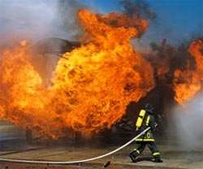

Перевір себе

Slide 32
Прийшовши додому увечері, ви відчули запах газу. Ваші дії?
1. Включити світло, зателефонувати "104".
2. Повідомити сусідів і від них зателефонувати до газової служби.
3. Відкрити вікна і двері, перекрити газ. Якщо запах не усунеться, зателефонувати від сусідів по телефону "104".

Slide 33
При приготуванні їжі спалахнув жир на сковороді. Ваші дії?
1. Вимкнути газ. Сковороду щільно накрити кришкою.
2. Накинути на сковороду вологу тканину.
3. Залити сковороду водою.

Slide 34
Згасло полум'я в пальнику на газовій плиті. Ваші дії?
1. Спробувати відразу ж знову запалити газ.
2. Перекрити газ, а потім спробувати знову його запалити.
3. Перекрити газ. Відкрити кватирку і через якийсь час знову запалити газ.

Slide 35
Пожежа поширюється на меблі та інші предмети, а кімната починає наповнюватися димом. Як ви поступите?
1. Якнайшвидше покинете кімнату. Зателефонуєте "101".
2. Спробуєте загасити пожежу. Якщо не виходить, покинете кімнату та зателефонуєте "101".
3. Зберете цінні речі, прикраси і покинете кімнату. Зателефонуєте "101".

Slide 36
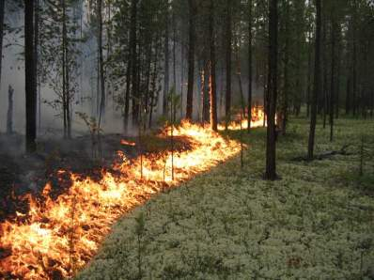
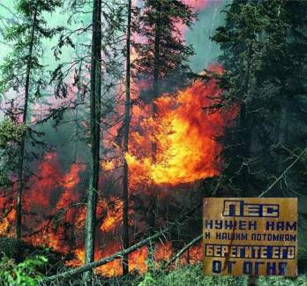
Складіть правила поведінки при пожежі у лісі

Slide 37
НАДЗВИЧАЙНІ СИТУАЦІЇ
Протягом 2007 року в Україні виникло 368 НС (2006 – 364)
внаслідок них загинуло 614 осіб (2006 - 436 особи).
загинуло від 3 осіб
u
загинуло від 3 осіб
до пошуку залучаються
сили від 50 осіб на добу
загинуло від 5 осіб
НС
загинуло внаслідок ДТП
6867
загинуло від пожеж
4027
Небезпечна
подія
потонуло
3863
t
загинуло на виробництві
1077

Slide 38










НЕБЕЗПЕЧНІ ПОДІЇ
Радіаційна
Хімічна
Вибухопожежна
Пожежна
Фізична
Тероризм
Аварії на
військових
об'єктах
Застаріли
боєприпаси
Нещасні випадки
Техногенні
Соціальні
Природні
зміна стану
суші (ґрунтів, надр, ландшафту), атмосфери, гідросфери, біосфери
Геологічна
Метеорологічна
Гідрологічна
Бактеріологічна
Біологічна
Екологічні
Засоби масового
ураження
Інша військова
зброя
Вторинні
осередки
ураження
Джерелами небезпек є природні процеси і явища, техногенне середовище і людські дії.
Небезпека об'єктивно існує в просторі і часі та реалізується у вигляді потоків енергії, речовини, інформації
Воєнні

Slide 39
Джерела небезпеки виникнення НС техногенного характеру
потенційно небезпечні об’єкти та об’єкти підвищеної небезпеки;
транспортні засоби під час транспортування небезпечних речовин та біологічних препаратів;
будівлі та споруди з порушенням умов експлуатації;
промислові підприємства з критичним станом виробничих фондів та порушенням умов їх експлуатації;
ядерні установки з порушенням умов експлуатації;

Slide 40
Джерела небезпеки виникнення НС техногенного характеру
наслідки терористичної діяльності;
гідротехнічні споруди;
неконтрольоване ввезення в Україну, зберігання і використання техногенно небезпечних технологій, речовин, матеріалів;
надмірне та неврегульоване накопичення побутових і промислових відходів, непридатних для використання засобів захисту рослин;
(продовження)

Slide 41
Джерела небезпеки виникнення НС техногенного характеру
негативні наслідки військової та іншої екологічно небезпечної діяльності;
об’єкти виробництва, зберігання та утилізації вибухонебезпечних предметів;
об’єкти життєзабезпечення населення з порушенням умов експлуатації;
інші об’єкти, що за певних обставин можуть створити реальну загрозу виникнення аварії.
(продовження)

Slide 42
Найбільшу небезпеку у техногенній сфері становлять:
транспортні аварії;
вибухи і пожежі;
радіаційні аварії;
аварії з викиданням хімічних і біологічно небезпечних речовин;
гідродинамічні аварії;
аварії на енергосистемах;
аварії на очисних спорудах.

Slide 43
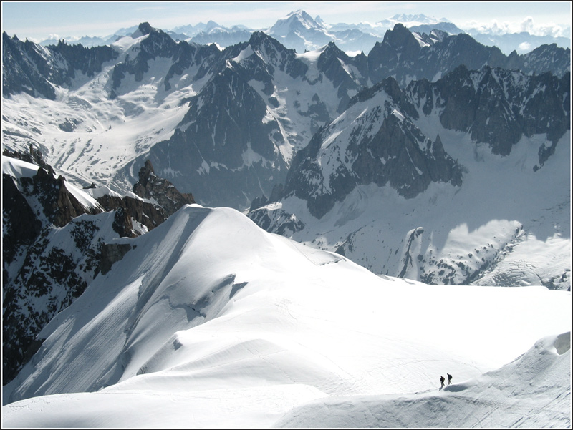
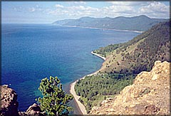
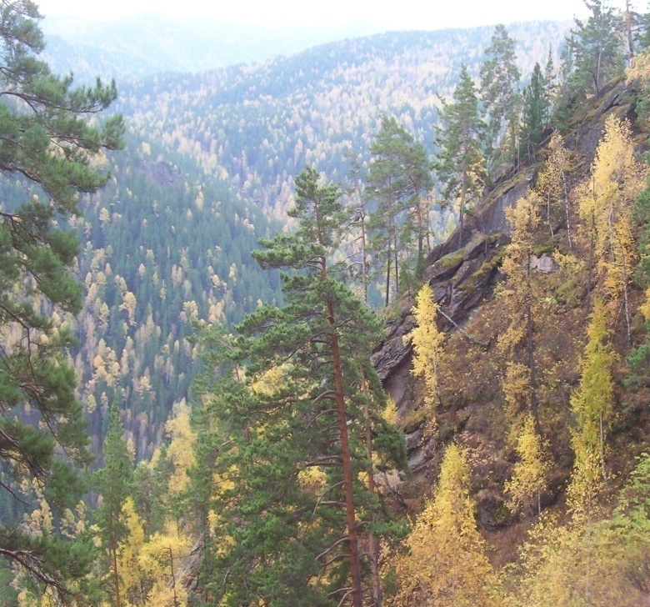

?

Slide 44
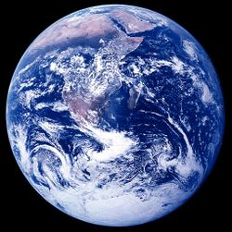

Slide 45


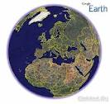













Slide 46
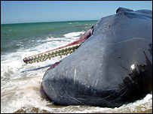

Slide 47
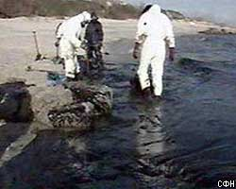

Slide 48
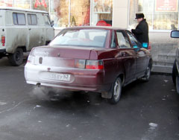

Slide 49
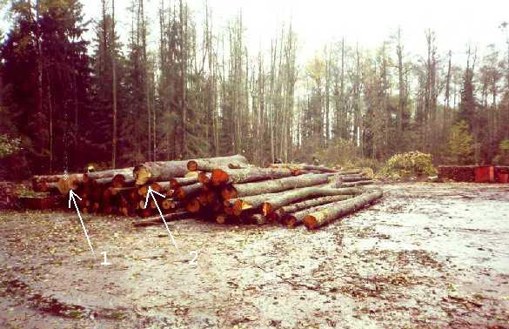

Slide 50
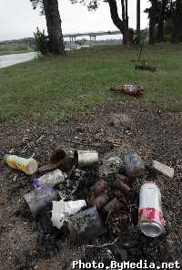

Slide 51
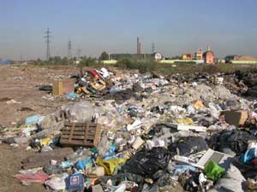

Slide 52
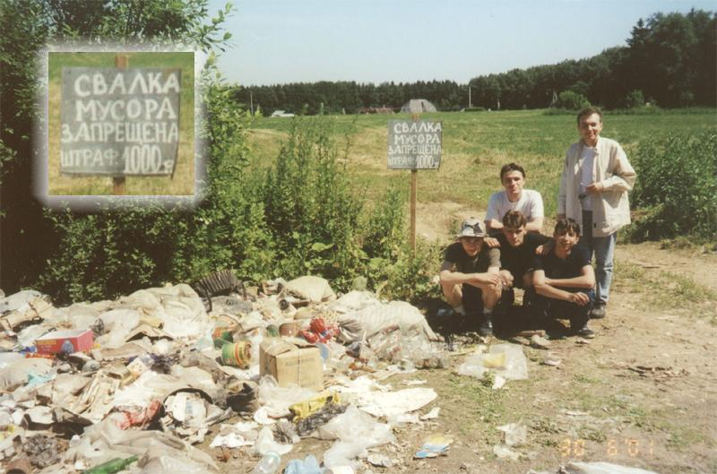

Slide 53
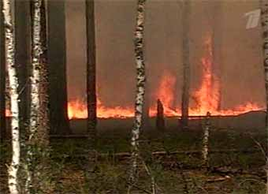

Slide 55
Перечислити
основні причини
виникнення надзвичайних
ситуацій.

Slide 56

Дякую за увагу!

